Slide 1
情報リテラシーII
(第10回)
ユーザーインタフェースと
コントロール
例題
情報・経営システム工学専攻
秋元 頼孝

Slide 2
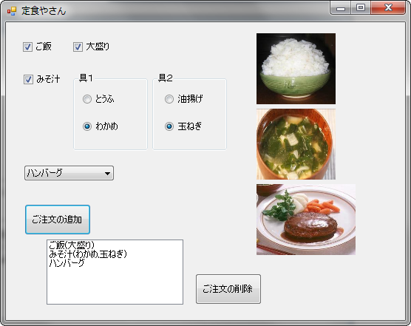
（例題）定食やさんの注文システム

Slide 3
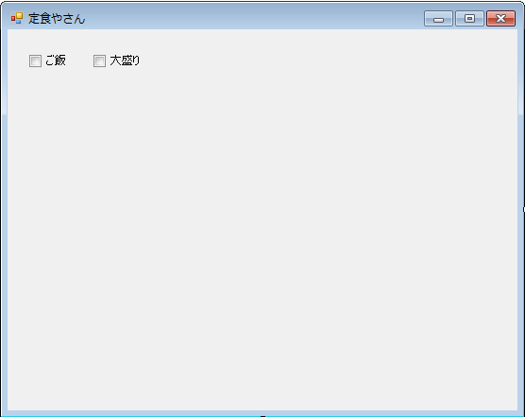
(1) CheckBox
CheckBox1
CheckBox2
visible=false

Slide 4
ご飯(CheckBox1)がチェックされていたら、大盛り(CheckBox2)を表示する。
Private Sub CheckBox1_CheckedChanged(sender As System.Object, e As System.EventArgs) Handles CheckBox1.CheckedChanged
If sender.Checked Then
CheckBox2.Visible = True
Else
CheckBox2.Visible = False
End If
End Sub
If CheckBox1.Checked Then でも可

Slide 5
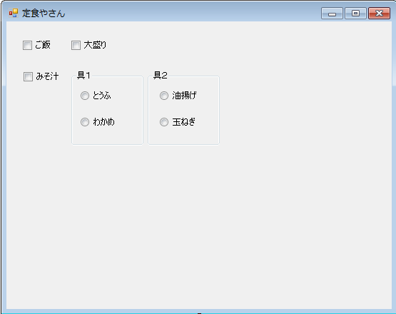
(2) GroupBox, RadioButton
RadioButton1
RadioButton3
RadioButton2
RadioButton4
CheckBox3
GroupBox1
GroupBox2
visible=false
visible=false

Slide 6
みそ汁 (CheckBox3)がチェックされていたら、具1(GroupBox1),具2(GroupBox2)を表示する。
Private Sub CheckBox3_CheckedChanged(sender As System.Object, e As System.EventArgs) Handles CheckBox3.CheckedChanged
If sender.Checked Then
GroupBox1.Visible = True
GroupBox2.Visible = True
Else
GroupBox1.Visible = False
GroupBox2.Visible = False
End If
End Sub
If CheckBox3.Checked Then でも可

Slide 7
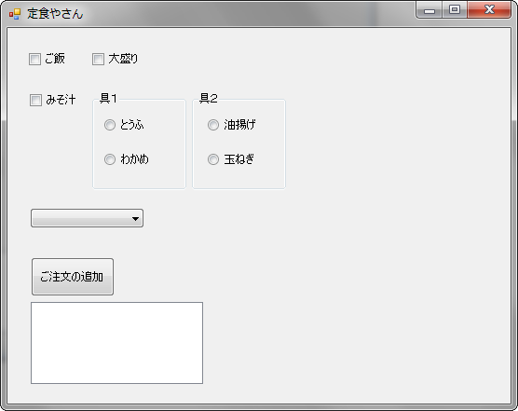

(3) ComboBox
Button1
ComboBox1
DropDownStyle=DropDownList
Items(0~2)
(0) ハンバーグ
鶏のから揚げ
かれいの煮付け

Slide 8
取得
ご注文の追加(Button1)が押されたら、メッセージボックスで注文を表示する
Private Sub Button1_Click(sender As System.Object, e As System.EventArgs) Handles Button1.Click
Dim order As String
order = ComboBox1.Text
MsgBox(order & “が注文されました”)
End Sub
※Button1.Clickは、後で修正します

Slide 9
追加・削除
テストボタン(Button2)が押されたら、ComboBox1に”そば”を追加する
Private Sub Button2_Click(sender As System.Object, e As System.EventArgs) Handles Button2.Click
ComboBox1.Items.Add(“そば”)
End Sub
テストボタン(Button3)が押されたら、ComboBox1の”そば”を削除する
・・・
ComboBox1.Items.Remove(“そば”)
・・・
テストボタン(Button4)が押されたら、ComboBox1の3番を削除する
・・・
ComboBox1.Items.RemoveAt(3)
・・・
ComboBox1.Items.RemoveAt(1)
※各テストボタンは使用しないのでVisible=Falseにしておいてください。

Slide 10
(4) ListBox
ListBox1
SelectionMode=MultiExtended

Slide 11
追加
ご注文の追加(Button1)が押されたら、注文リスト(ListBox1)に注文を追加する。
1.ご飯の追加
Private Sub Button1_Click(sender As System.Object, e As System.EventArgs) Handles Button1.Click
If CheckBox1.Checked Then
If CheckBox2.Checked Then
ListBox1.Items.Add(CheckBox1.Text & "(" & CheckBox2.Text & ")")
Else
ListBox1.Items.Add(CheckBox1.Text)
End If
End If
End Sub

Slide 12
ご注文の追加(Button1)が押されたら、注文リスト(ListBox1)に注文を追加する。
2.みそ汁の追加
If CheckBox3.Checked Then
If RadioButton1.Checked And RadioButton3.Checked Then
ListBox1.Items.Add(CheckBox3.Text & "(" & RadioButton1.Text & "," & RadioButton3.Text & ")")
ElseIf RadioButton1.Checked And RadioButton4.Checked Then
ListBox1.Items.Add(CheckBox3.Text & "(" & RadioButton1.Text & "," & RadioButton4.Text & ")")
ElseIf RadioButton2.Checked And RadioButton3.Checked Then
ListBox1.Items.Add(CheckBox3.Text & "(" & RadioButton2.Text & "," & RadioButton3.Text & ")")
Else
ListBox1.Items.Add(CheckBox3.Text & "(" & RadioButton2.Text & "," & RadioButton4.Text & ")")
End If
End If

Slide 13
ご注文の追加(Button1)が押されたら、注文リスト(ListBox1)に注文を追加する。
3.おかずの追加
If ComboBox1.Text <> "" Then
ListBox1.Items.Add(ComboBox1.Text)
End If

Slide 14
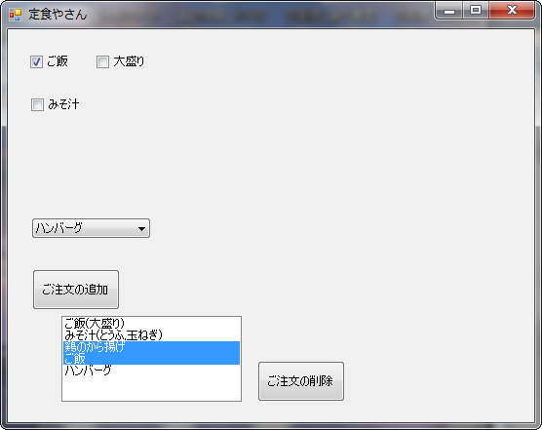
削除
Button5

Slide 15
ご注文の削除(Button5)が押されたら、
注文リスト(ListBox1)で選択されていた注文を全て削除する。
・・・
While ListBox1.SelectedIndex <> -1
ListBox1.Items.RemoveAt(ListBox1.SelectedIndex)
End While
・・・

Slide 16
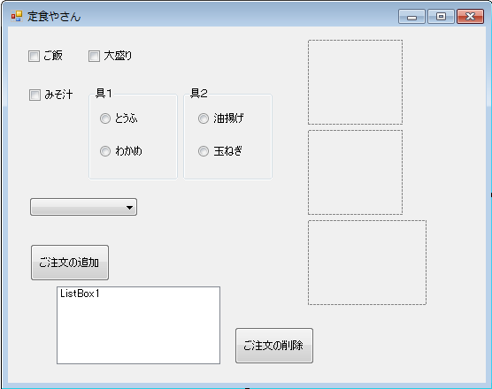
(5) PictureBox
SizeMode=StretchImage
Resources:
gohan
gohan_oomori
okazu_hanburg
okazu_karaage
okazu_karei
tofu_aburaage
tofu_tamanegi
wakame_aburaage
wakame_tamanegi
PictureBox1
PictureBox2
PictureBox3

Slide 17
(6) PictureBox
1.ご飯の画像をPictureBox1に表示する。
Private Sub CheckBox1_CheckedChanged(sender As System.Object, e As System.EventArgs) Handles CheckBox1.CheckedChanged
If sender.Checked Then
CheckBox2.Visible = True
PictureBox1.Image = My.Resources.gohan
Else
CheckBox2.Visible = False
PictureBox1.Image = Nothing
End If
End Sub
Private Sub CheckBox2_CheckedChanged(sender As System.Object, e As System.EventArgs) Handles CheckBox2.CheckedChanged
If sender.Checked Then
PictureBox1.Image = My.Resources.gohan_oomori
Else
PictureBox1.Image = My.Resources.gohan
End If
End Sub

Slide 18
2.みそ汁の画像をPictureBox2に表示する。
Private Sub RadioButton1_CheckedChanged(sender As System.Object, e As System.EventArgs) Handles RadioButton1.CheckedChanged
If sender.checked Then
If RadioButton3.Checked Then
PictureBox2.Image = My.Resources.tofu_aburaage
ElseIf RadioButton4.Checked Then
PictureBox2.Image = My.Resources.tofu_tamanegi
End If
End If
End Sub
Private Sub RadioButton2_CheckedChanged(sender As System.Object, e As System.EventArgs) Handles RadioButton2.CheckedChanged
If sender.checked Then
If RadioButton3.Checked Then
PictureBox2.Image = My.Resources.wakame_aburaage
ElseIf RadioButton4.Checked Then
PictureBox2.Image = My.Resources.wakame_tamanegi
End If
End If
End Sub
(次のスライドに続く)

Slide 19
2.(続き)
Private Sub RadioButton3_CheckedChanged(sender As System.Object, e As System.EventArgs) Handles RadioButton3.CheckedChanged
If sender.checked Then
If RadioButton1.Checked Then
PictureBox2.Image = My.Resources.tofu_aburaage
ElseIf RadioButton2.Checked Then
PictureBox2.Image = My.Resources.wakame_aburaage
End If
End If
End Sub
Private Sub RadioButton4_CheckedChanged(sender As System.Object, e As System.EventArgs) Handles RadioButton4.CheckedChanged
If sender.checked Then
If RadioButton1.Checked Then
PictureBox2.Image = My.Resources.tofu_tamanegi
ElseIf RadioButton2.Checked Then
PictureBox2.Image = My.Resources.wakame_tamanegi
End If
End If
End Sub

Slide 20
3.みそ汁のチェックを外すと、PictureBox2を消す。
Private Sub CheckBox3_CheckedChanged(sender As System.Object, e As System.EventArgs) Handles CheckBox3.CheckedChanged
If sender.Checked Then
GroupBox1.Visible = True
GroupBox2.Visible = True
Else
GroupBox1.Visible = False
GroupBox2.Visible = False
PictureBox2.Image = Nothing
End If
End Sub

Slide 21
4.おかずを選ぶと、PictureBox3に表示する。
Private Sub ComboBox1_SelectedIndexChanged(sender As System.Object, e As System.EventArgs) Handles ComboBox1.SelectedIndexChanged
If ComboBox1.SelectedIndex = 0 Then
PictureBox3.Image = My.Resources.okazu_hanburg
ElseIf ComboBox1.SelectedIndex = 1 Then
PictureBox3.Image = My.Resources.okazu_karaage
ElseIf ComboBox1.SelectedIndex = 2 Then
PictureBox3.Image = My.Resources.okazu_karei
End If
End Sub

